Slide 1
5-7 陪集和拉格朗日定理
讨论群理论中的又一重要内容：
群<G,∗>的任意子群<H,∗>将G分解成H在G中的陪集。
定义5-7.1 设<G,∗>为群,A,B∈(G),且A≠∅,B≠∅,记
AB={ a∗b | a∈A,b∈B}
和 A⁻¹= { a⁻¹ | a∈A}
分别称为A，B的积和逆。

Slide 2
定义5-7.2 设<H，∗>为<G，∗>的子群，那么对任一a∈G，则集合{a}H（或H{a}）称为由a所确定的H在G中的左陪集(left coset)（或右陪集 Right coset),简称为H关于a的左陪集（右陪集），记为aH（或Ha)。元素a称为陪集aH（或Ha)的代表元素。
为确定起见，下面只对左陪集进行讨论。

Slide 3
例1 设G=R×R，R为实数集，G上的一个二元运算+定义为
<x₁,y₁>+<x₂,y₂>=<x₁+x₂,y₁+y₂>
显然，<G，+>是一个具有幺元<0，0>的阿贝尔群。
设 H={<x,y>|y=2x}
容易验证<H，+>是<G，+>的子群。
对于<x₀,y₀>∈G，H关于<x₀,y₀>的左陪集为<x₀,y₀>H。
这个例子的几何意义为：
G是笛卡尔平面，H是通过原点的直线y=2x，陪集<x₀,y₀>H是通过点<x₀,y₀>且平行于H的直线。如图5-7.1所示。

Slide 4
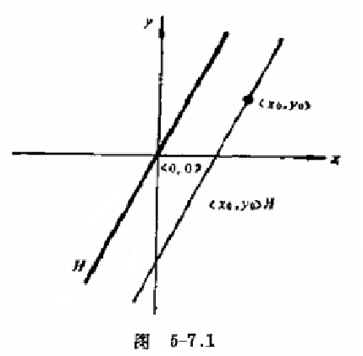

Slide 5
对于有限群，有下面一个很重要的结论。
定理5-7.1(拉格朗日定理) 设<H，∗>为<G，∗>的子群，a,b∈G，那么
（a) R={ <a,b>|a∈G,b∈G且a⁻¹∗b∈H }是G中的一个等价关系。对于a∈G ，若记
[a]_{R}={x|x∈G且<a,x>∈R}，
则 [a]_{R}=aH
(b) 设<H，∗>为有限群<G，∗>的子群，|G|=n, |H|=m, 那么H阶的整除G的阶 m|n 。

Slide 6
证明思路:先证（a）
对于任意a∈G，必有a⁻¹∈G，使得a∗a⁻¹=e∈H，所以<a,a⁻¹>∈R。关系R是自反的。
若<a,b>∈R。则a∗b⁻¹∈H，因为H是G的子群，故
(a⁻¹∗b)⁻¹ = b⁻¹∗a∈H
所以，<b,a>∈R。关系R是对称的。
若<a,b>∈R,<b,c>∈R。则a⁻¹∗b∈H,b⁻¹∗c∈H，所以a⁻¹∗b∗b⁻¹∗c=a⁻¹∗c∈H， <a,c>∈R,关系R是传递的。证明了关系R是对称的。是等价关系 。
对于a∈G,有b∈[a]_{R}当且仅当<a,b>∈R,即当且仅当a⁻¹∗b∈H,而a⁻¹∗b∈H就是b∈aH。因此[a]_{R}=aH。

Slide 7
再证(b)
由于R是G中的一个等价关系，所以必定将G划分成不同的等价类[a₁]_{R}，[a₂]_{R}，...，[a_{k}]_{R}，使得
k k
G = ∪[a_{i}]_{R} = ∪a_{i}H
i=1 i=1
又因为H中任意两个不同的元素h₁,h₂,a∈G，必有a∗h₁≠a∗h₂，所以|a_{i}H|=m, i=1,2,…,k。因此
k k
n=|G|=|∪a_{i}H| =∑|a_{i}H|= mk
i=1 i=1
所以H阶的整除G的阶 m|n 。

Slide 8
根据拉格朗日定理，可直接得到以下几个推论。
推论1 任何质数阶的群不可能有非平凡子群。
这是因为，如果有非平凡子群，那么该子群的阶必定是原来群的阶的一个因子，这就与原来群的阶是质数相矛盾。
推论2 设<G,∗>为n阶有限群，那么对于对于任意a∈G,a的阶必是n的因子且必有a^{n}=e,这里e是群<G,∗>的幺元。如果n为质数，则<G,∗>必是循环群。
这是因为，由G中的任意元素a生成的循环群
H={a^{i}|i∈I,a∈G}
一定是G的一个子群。如果H的阶是m，那么由定理5-5.3可知a^{m}=e，即a的阶等于m。由拉格朗日定理必有n=mk,k∈N，因此，a的阶m是n的因子，且有
a^{n}=a^{mk}=(a^{m})^{k}=e^{k}=e
因为质数阶群只有平凡子群，所以，质数阶群必定是循环群。

Slide 9
例题1 设K={e,a,b,c}，在K上定义二元运算*如表5-7.1所示。
* | e a b c
e a b c | e a b c a e c b b c e a c b a e
证明<K,*>是一个群，但不是循环群。
证明 由表5-7.1可知，运算*是封闭的和可结合的。幺元是e，每个元素的逆元是自身，所以，<K，*>是群。因为a,b,c都是二阶元，故<K，*>不是循环群。
我们称<K,*>为Klein四元群。

Slide 10
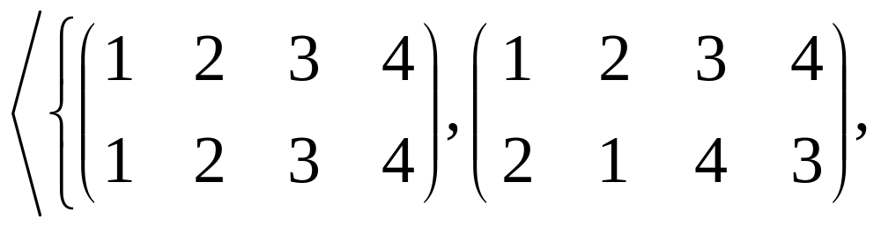
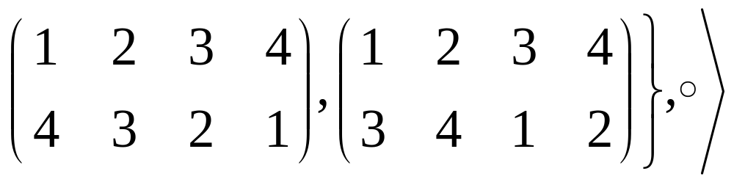
例如，S={1，2，3，4}，置换群
就是一个Klein四元群

Slide 11
例题2 任何一个四阶群只可能是四阶循环群或者是Klein四元群
证明 设四阶群为<{e,a,b,c},*>。其中e是幺元。当四阶群含有一个四阶元素时，这个群就是循环群。
当四阶群不含有四阶元素时，则由推论2可知，除幺元e外，a,b,c的阶一定都是2。a*b不可能等于a,b或e，否则将导致b=e,a=e或a=b的矛盾，所以a*b=c。同样地有b*a=c以及a*c=c*a=b,b*c=c*b=a。因此，这个群就是Klein四元群。

